Slide 1
Link Salience を用いた 日本航空網の分析
茨城大学 理学部
数学･情報数理コース ４年
岩瀬優太
Notes:
ああああ

Slide 2
導入
ネットワーク
頂点
重み
ネットワーク
4.2
世界航空網 | 年間旅客者数
辺, リンク
資源物流 | 年間物量
通貨交換 | 年間金額
11.5
2.1

Slide 3
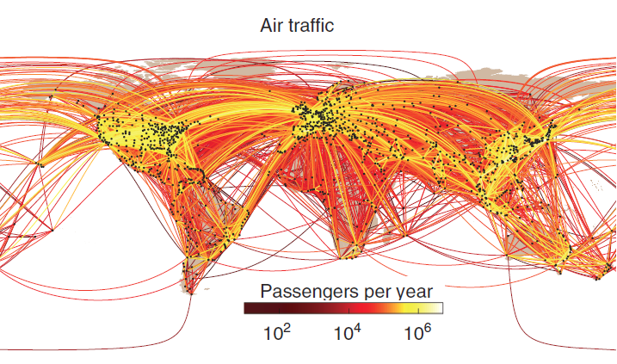
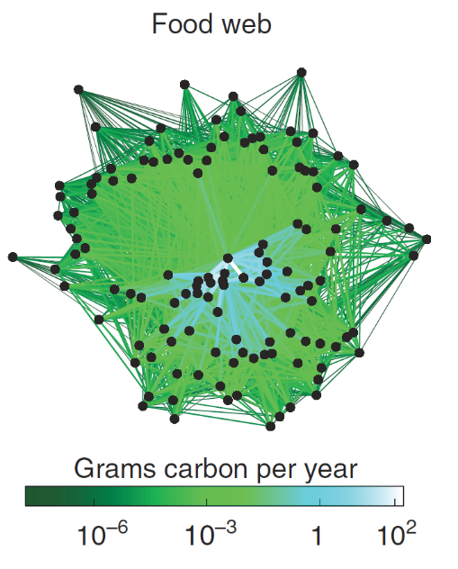
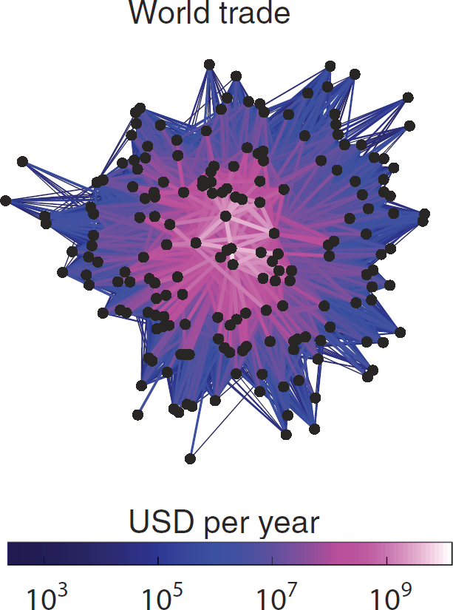
概要
[Grady et al. 2011]
重要な辺の情報のみを取り出したい

Slide 4
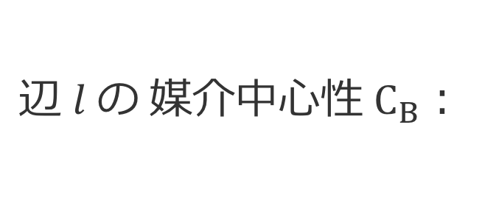

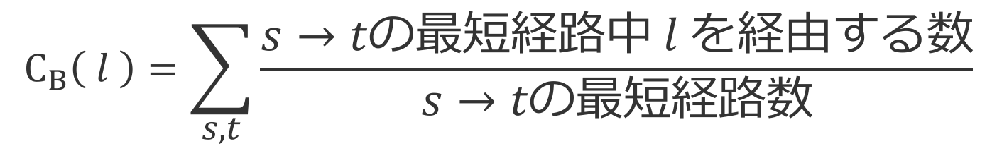
重み と 媒介中心性 の場合
辺の媒介中心性
$$辺 l の 媒介中心性 C_{B}：$$
$$C_{B}\left( l \right)=\sum_{s,t}{\frac{s→tの最短経路中 l を経由する数}{s→tの最短経路数}}$$
11.5
近
100
近い
距離 $=1$/重み
100
100
4.2
遠い
とする
1
遠

Slide 5
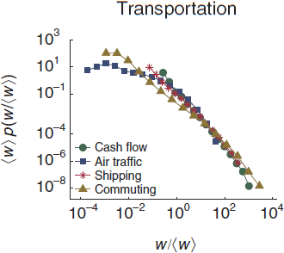
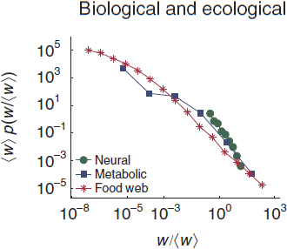
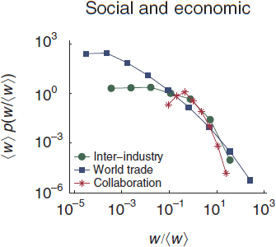
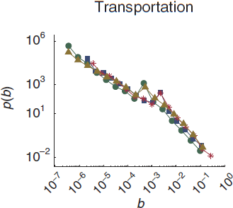
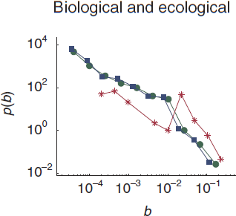
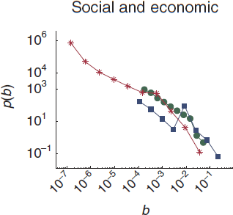
重み と 媒介中心性 の場合
重み
∝ 頻度
∝ 頻度
∝ 頻度
∝ 重み
∝ 重み
∝ 重み
辺の媒介中心性
∝ 頻度
∝ 頻度
∝ 頻度
∝ 媒介中心性
∝ 媒介中心性
∝ 媒介中心性
[Grady et al. 2011]

Slide 6
重み と 媒介中心性 の場合
重み
べき則になる為、
どこまでを重要なリンクと
みなせばいいか分からない
∝ 頻度
∝ 頻度
∝ 頻度
∝ 重み
∝ 重み
∝ 重み
辺の媒介中心性
∝ 頻度
∝ 頻度
∝ 頻度
∝ 重み
∝ 重み
∝ 重み
[Grady et al. 2011]

Slide 7
Link Salience の場合
[Grady et al. 2011]
どれが重要な辺(リンク)か分からない
Grady ら が提案した
Link Salience を使う
(2011)

Slide 8
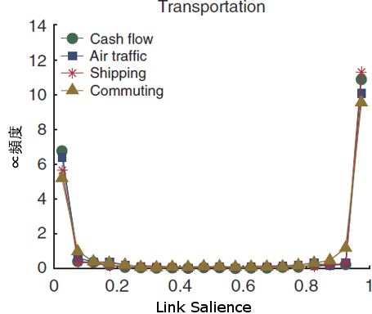
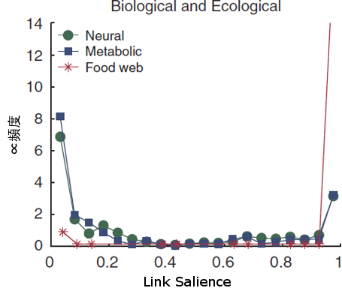
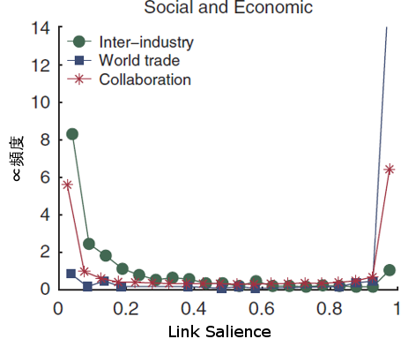
Link Salience の場合
Link Salience
[Grady et al. 2011]
重要
[Grady et al. 2011]
重要な辺 と そうでない辺
に分けることができる

Slide 9
今回は、ネットワークの新たな特徴量
Link Salience
を中心に調べた
1. Link Salience の導入
2. 国内空港間ネットワークの分析

Slide 10
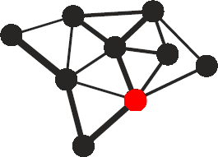
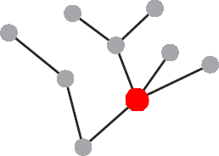
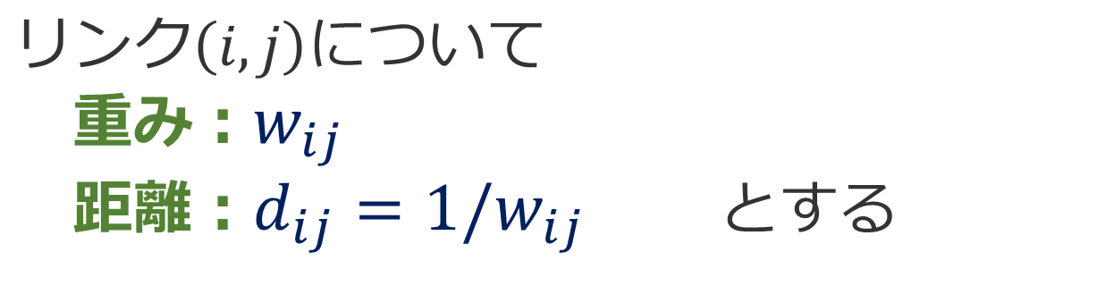
Link Salience の導入
shortest-path tree (SPT)
$$リンク\left(i,j\right)について$$
重み：$w_{ij}$
距離：$d_{ij}=1/w_{ij}$ とする
ある頂点から始め
距離を最小にするように木構造を作る

Slide 11

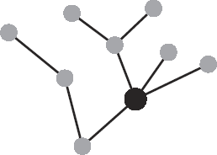
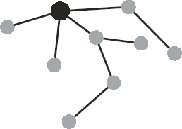
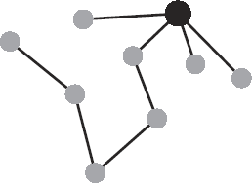

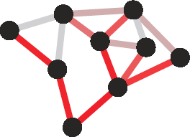
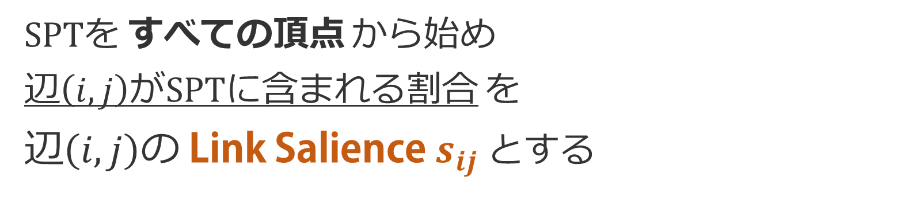
Link Salience の導入
SPTを すべての頂点 から始め
辺$\left(i,j\right)$がSPTに含まれる割合 を
辺$\left(i,j\right)$の Link Salience $s_{ij}$ とする
+
+
+
･･･

Slide 12

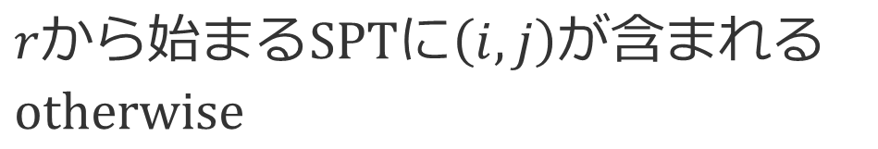
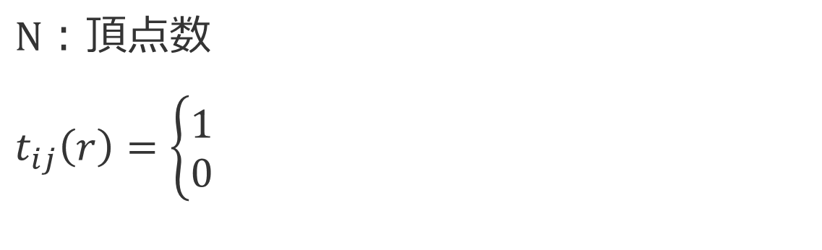
Link Salience の導入
$$s_{ij}=\frac{1}{N}\sum_{r}{t_{ij}\left(r\right)}$$
ただし
$N：$頂点数
$$t_{ij}\left(r\right)=\left\{\begin{aligned}1 \\ 0\end{aligned}\right.$$
$$rから始まるSPTに\left(i,j\right)が含まれる$$
$$otherwise$$

Slide 13
Link Salience の導入
[Grady et al. 2011]
重要
bimodal (二峰性)

Slide 14
今回は、ネットワークの新たな特徴量
Link Salience
を中心に調べた
1. Link Salience の導入
2. 国内空港間ネットワークの分析

Slide 15
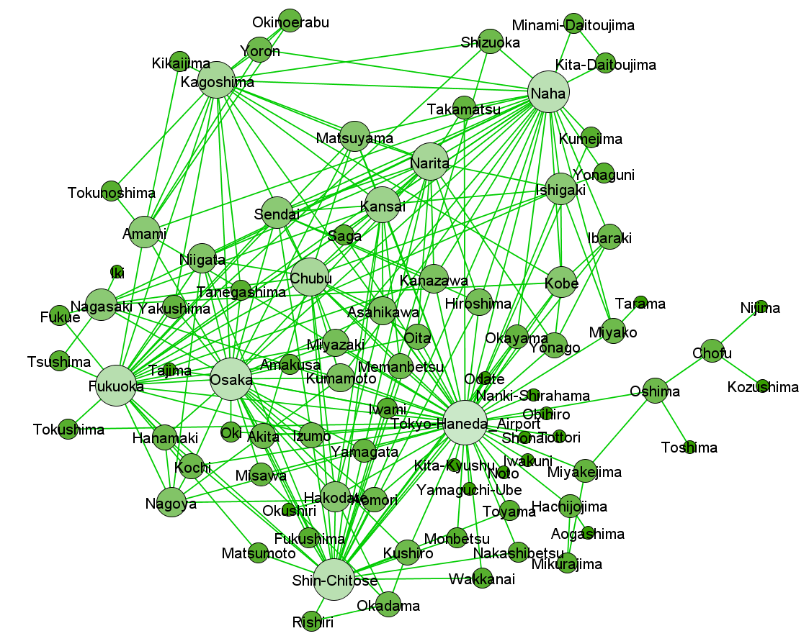
Link Salience による辺の分類
国内空港間ネットワーク
(国土交通省『国土数値情報 空港間流通量』)
頂点：空港
重み：年間旅客数
頂点数：86
リンク数：240
今回、このネットワークの
Link Salience を調べた。

Slide 16

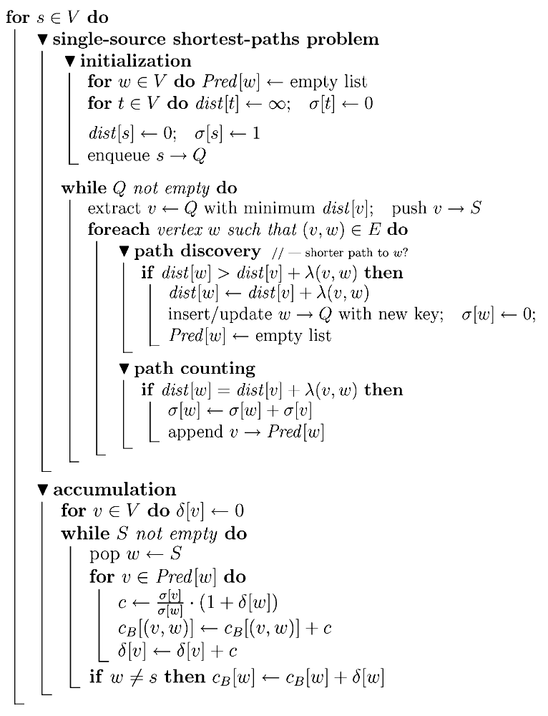
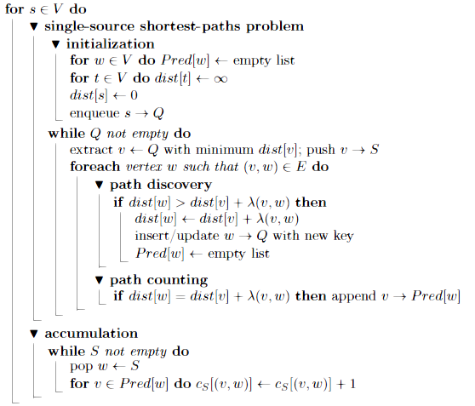
Link Salience による辺の分類
媒介中心性
Link Salience
[Grady et al. 2011]
[Brandes et al. 2001]

Slide 17
Link Salience による辺の分類
媒介中心性
Link Salience
∝ 頻度
∝ 頻度
∝ 頻度
空港間ネットワークでも
bimodal が現れた

Slide 18
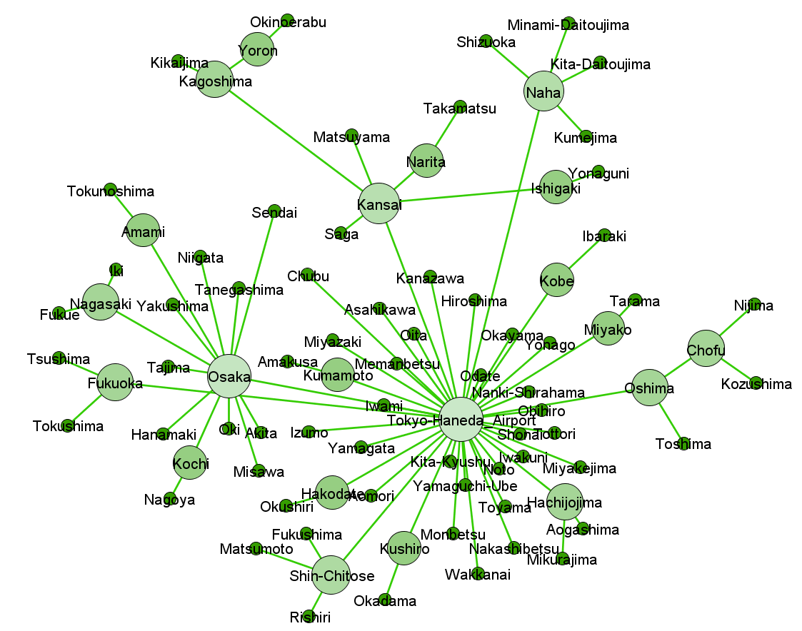

High-Salience Skeleton (HSS)
salience$≥$0.5 の部分(HSS) のみプロット
元のネットワーク
HSSのネットワーク

Slide 19





HSSの特徴
次数
上位5つの頂点を比較
？
B
次数
HSS_次数
Aの$次数=2$
羽田 | 51
大阪 | 30
那覇 | 29
新千歳 | 28
福岡 | 26
羽田 | 39
大阪 | 13
関西 | 6
那覇 | 5
新千歳 | 4
D
Bの$次数=3$
A
媒介中心性
Cの$次数=2$
HSS_媒介中心性
羽田 | 4257.00
那覇 | 809.00
大阪 | 744.00
新千歳 | 664.00
福岡 | 661.00
羽田 | 6,684.00
大阪 | 2,438.00
関西 | 1,574.00
那覇 | 660.00
大島 | 654.00
C
Dの$次数=1$

Slide 20
HSSの特徴
ランキングまとめ
 | 次数 | 媒介中心性 | HSS_次数 | HSS_ 媒介中心性
羽田 | 1 | 1 | 1 | 1
大阪 | 2 | 3 | 2 | 2
那覇 | 3 | 2 | 4 | 4
新千歳 | 4 | 4 | 5 | 6
福岡 | 5 | 5 | 6[6] | 8[4]
関西 | 9 | 22 | 3 | 3
大島 | 24[15] | 6 | 6[6] | 5
※[ ]の中は同着の数

Slide 21

HSSの特徴
羽田、大阪、関西がハブになっている
特に関西は 次数 9/86位
媒介中心性 22/86位
離島の中継空港(新千歳,大島 など)は
ある程度次数を維持する
中部などの空港は、ある程度の次数を持っていたが
HSSでは、次数が1になってしまっている
 | 次数 | 媒介中心性 | HSS_次数 | HSS_ 媒介中心性
羽田 | 1 | 1 | 1 | 1
大阪 | 2 | 3 | 2 | 2
那覇 | 3 | 2 | 4 | 4
新千歳 | 4 | 4 | 5 | 6
福岡 | 5 | 5 | 6[6] | 8[4]
関西 | 9 | 22 | 3 | 3
大島 | 24[15] | 6 | 6[6] | 5

Slide 22
まとめ
現実の重みネットワークの解析では、
リンクの分類が必要になる。
今回、SPT に含まれる割合で定義した
Link Salience を用いて、
日本航空網の辺の分類を行った。
日本航空網について Link Salience の分布を調べた結果、
bimodal になることがわかった。
また、オリジナルのネットワーク と HSS の特徴を比較した。

Slide 24
ランダマイズ
bimodal はなぜ現れるのか？
ランダマイズ
元のネットワークの辺について
重みをシャッフル
11.5
11.5
2.1
4.2
ランダマイズ
2.1
4.2
このとき bimodal 性は現れるのか？

Slide 25
ランダマイズ

